Slide 1
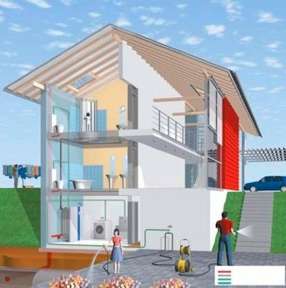
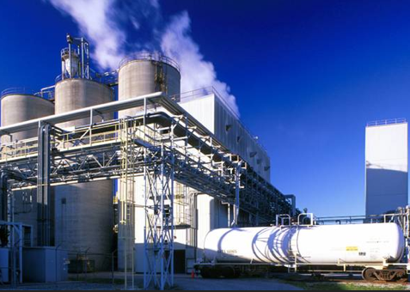
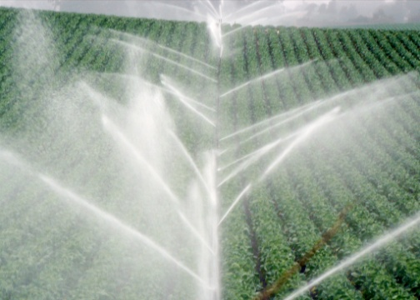
Usos del agua
www.solavite-peru.com
www.taringa.net
aralpz9.blogspot.com

